Slide 1

PREDICCIÓN ACCIONES
Proyecto Machine Learning
Guillermo Pereda

Slide 2



INDICE
1.- Problema o necesidad
2.- Obtención de datos
3.- Transformaciones
4.- Aproximación
5.- Modelos, entrenamiento, resultado y variable
9.- Conclusiones

Slide 3





Introducción
Con PowerPoint, puede crear presentaciones y compartir su trabajo co otros, independientemente de dónde estén. Escriba el texto que quiera usar para empezar. También puede agregar imágenes, arte y vídeos en esta plantilla. Guarde sus presentaciones en OneDrive y acceda ellas desde el equipo, la tableta o el teléfono.

Slide 4
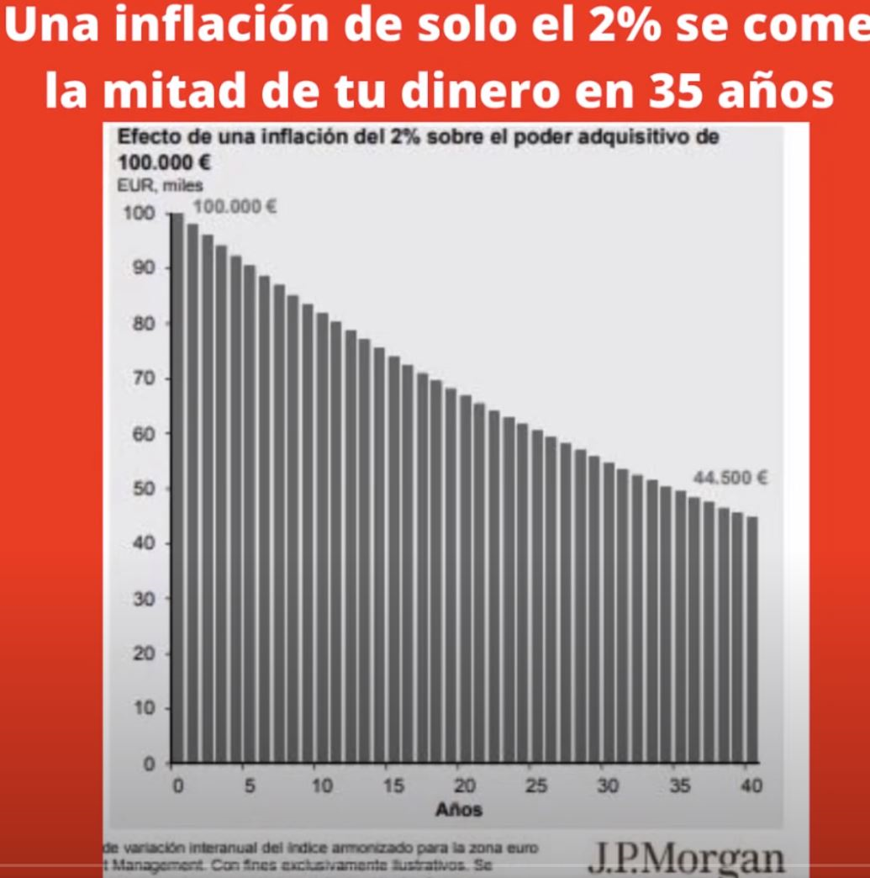

Problemas y necesidades
- Inflación
- Diversificación
- Liquidez
- Rentabilidad

Slide 5




OBTENCIÓN DE DATOS

Slide 6
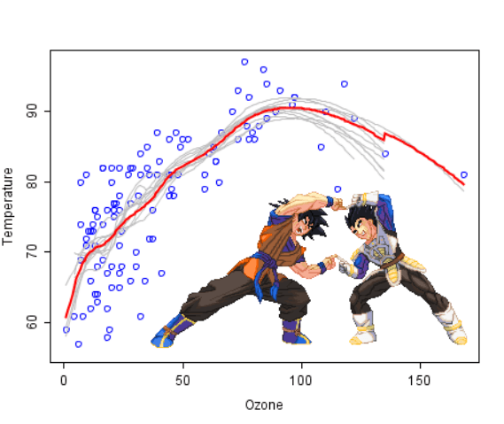
Transformación y aproximaciones
Modelos de regresión
Modelos de clasificación

Slide 7

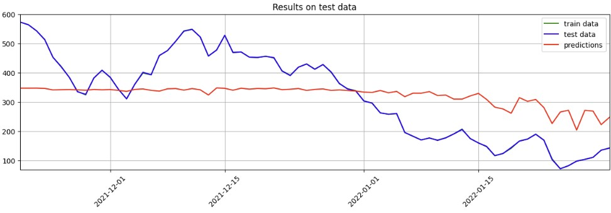
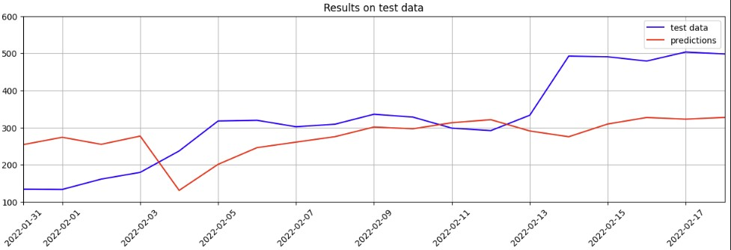
Modelos
Regresión lineal
RMSE: 122.864
MAE: 108.764
MAPE: 0.501
MASE: 4.533
R^2 score: 0.293
RMSE: 115.996
MAE: 98.835
MAPE: 0.351
MASE: 4.120
R^2 score: 0.063

Slide 8

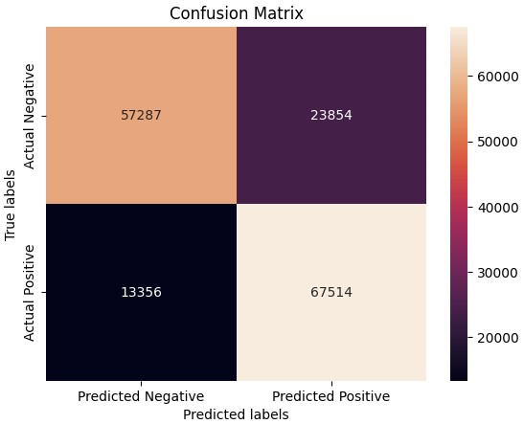
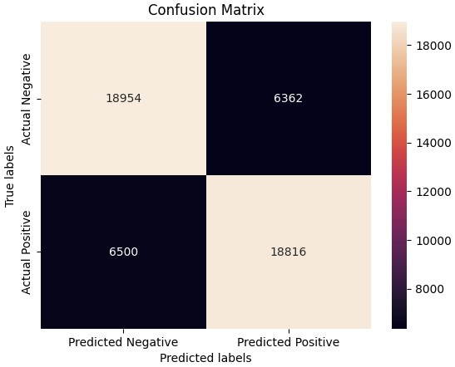
Modelos
Regresión logística
Accuracy: 0.7679924943831321
Precision: 0.7396842013434528
Recall: 0.8318045813508609
F1 Score: 0.7830443515803569
Accuracy: 0.7459709274766946 Precision: 0.7473190880927794 Recall: 0.7432453784168115
F1 Score: 0.7452766665346376

Slide 9
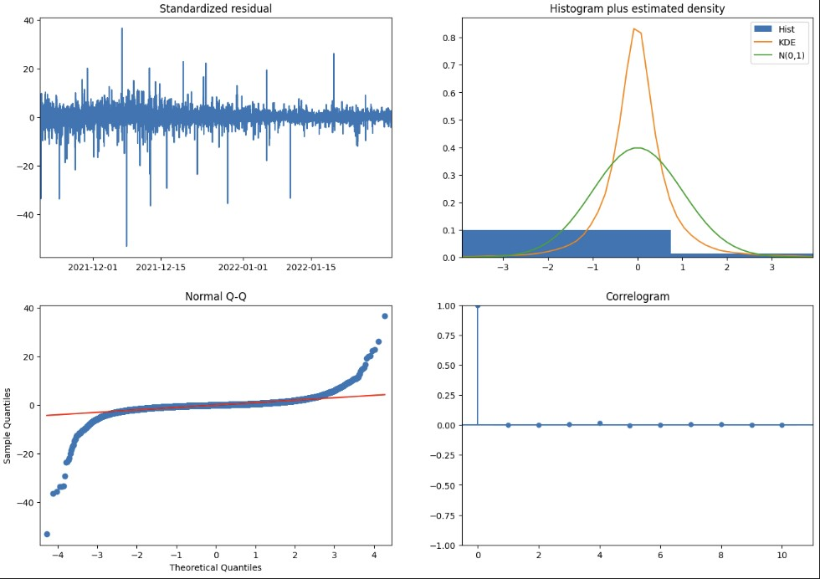
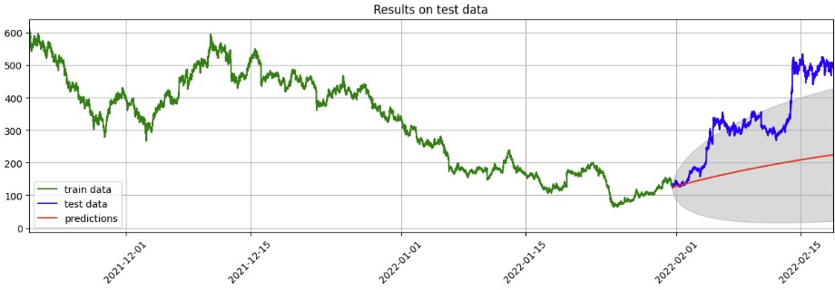
Modelos
Auto ARIMA
RMSE: 168.537
MAE: 139.303
MAPE: 0.371
MASE: 5.751
R^2 score: -0.991

Slide 10
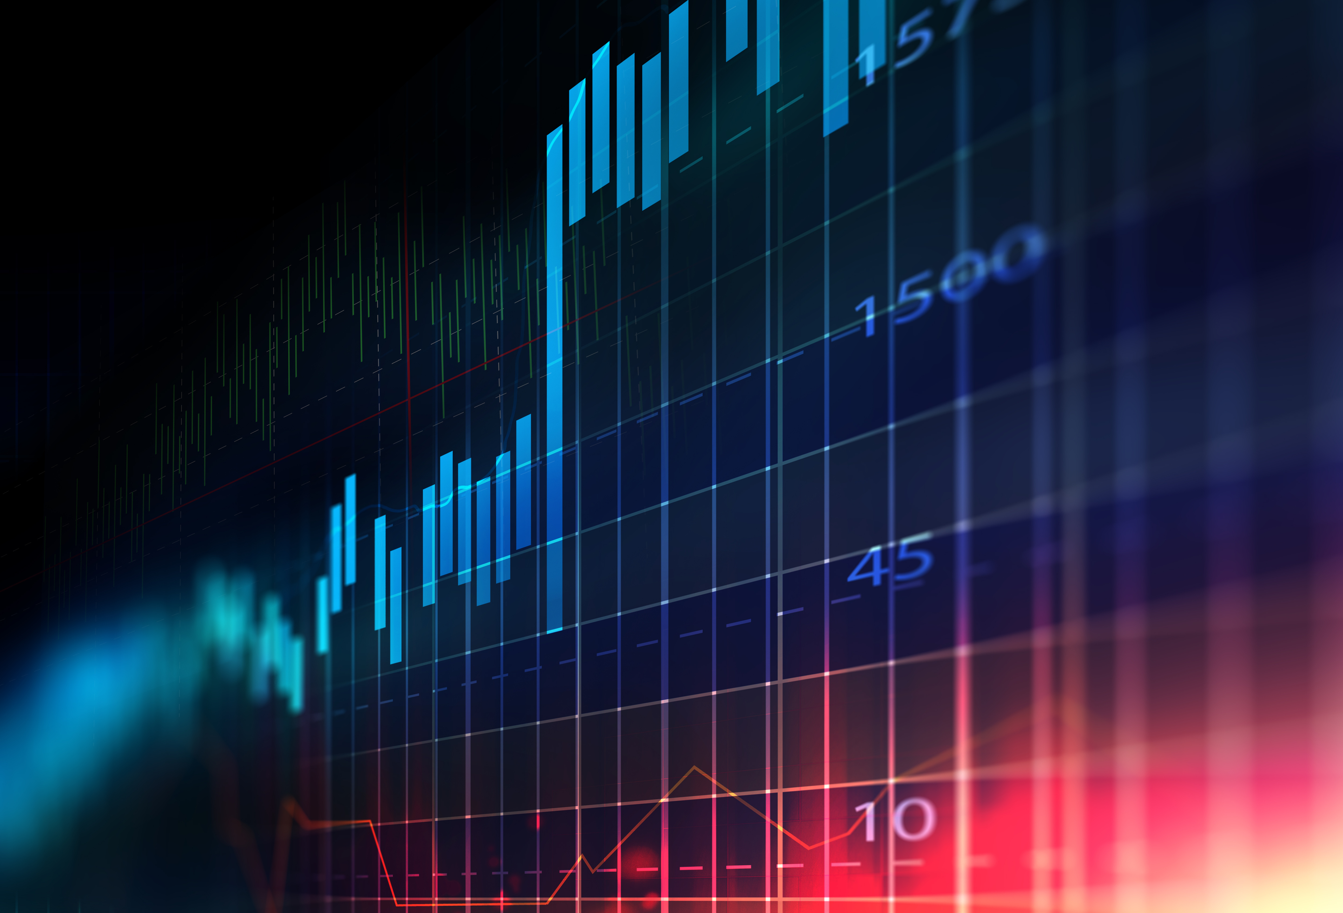
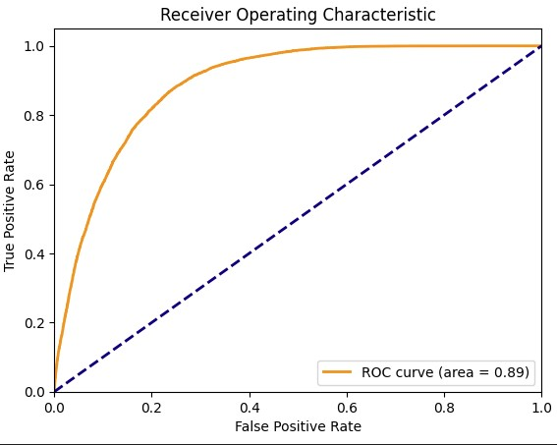
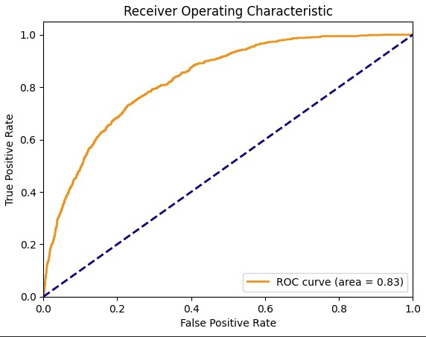
Modelos
Gradient Boosting
Accuracy: 0.8164333506160038 Precision: 0.7840849271802071 Recall: 0.8767351743758277
F1 Score: 0.8278257647685432
Accuracy: 0.7915547479854638 Precision: 0.7604813664596274 Recall: 0.851200821614789
F1 Score: 0.8032878550659808

Slide 11

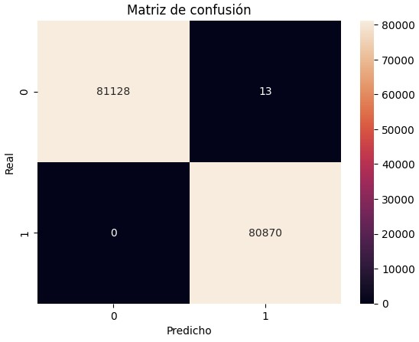
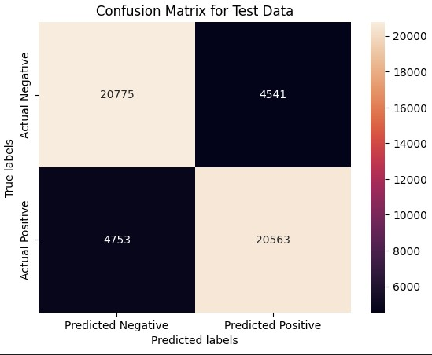
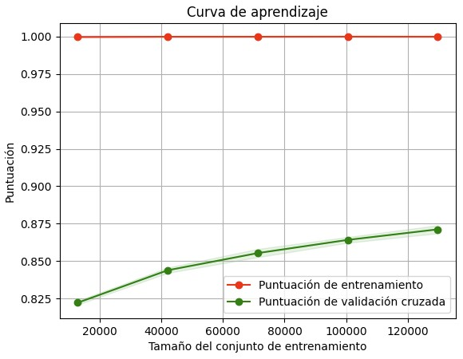
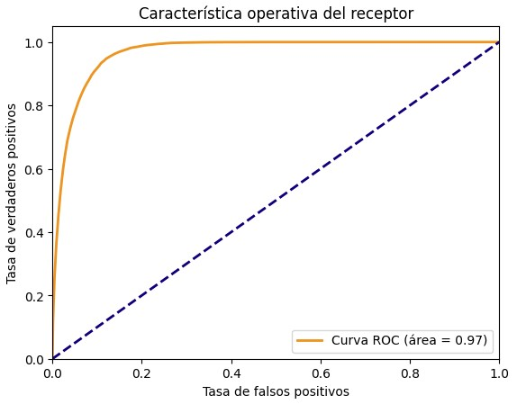
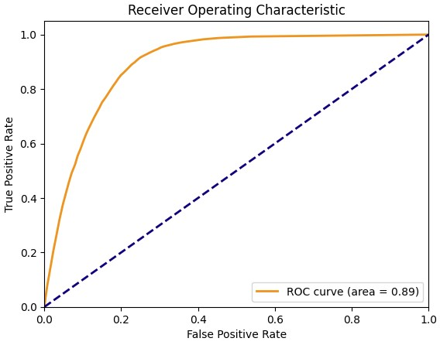
Modelos
PCA+ Random forest
Accuracy: 0.9129200306150161 Precision: 0.8803121898402959 Recall: 0.9571295433364398
F1 Score: 0.9171151270180715
Accuracy: 0.8164401959235266 Precision: 0.8191124920331422 Recall: 0.81225312055617
F1 Score: 0.8156683855612852

Slide 12

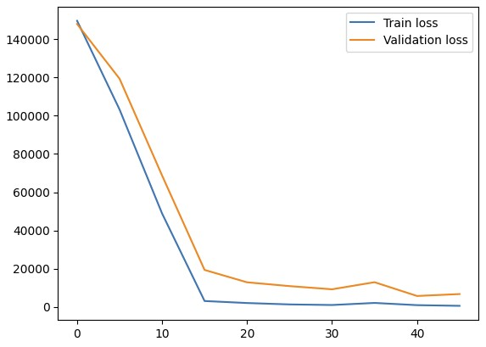
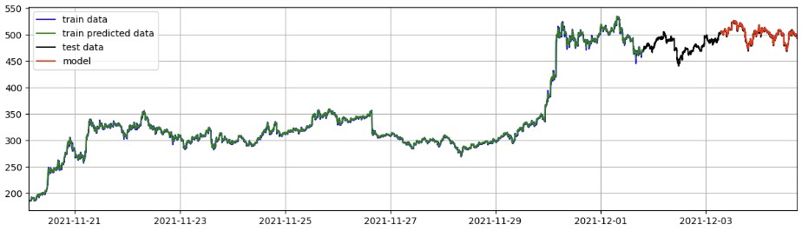
Modelos
LSTM
MSE: 4.38845
RMSE: 2.09486
MAE: 1.404
MAPE: 0.026
MASE: 90.725
R^2 score: 0.969

Slide 13
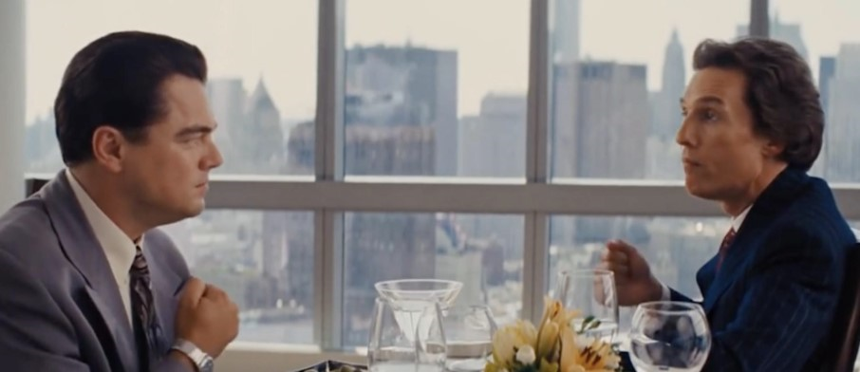
CONCLUSIONES
- Los modelos de clasificación llevan más trabajo en el análisis exploratorio.
- Los modelos de regresión llevas más trabajo en machine learning.
- Con ambos modelos se pueden obtener predicciones razonables.
- Se requiere un ordenador potente para manejar la ingente cantidad de datos.
- Todos los modelos tienen margen de mejora.
- Ganar dinero en la bolsa, no es tan fácil como en la película

Slide 14



Gracias

